Slide 1
Projekt : Head Rush
Urban Burja

Slide 2
Začetna ideja
2D platformer infinite runner
Cilj priti čim dlje zbrati čim več točk
Inspiracija Googlov T-Rex game
Igra se izvaja vodoravno na telefonu

Slide 3

Vključitev Računalniškega vida
Slikanje obraza s sprdnjo kamero telefona.
Slika se nato obreže in vstavi kot glava glavnega junaka.

Slide 4
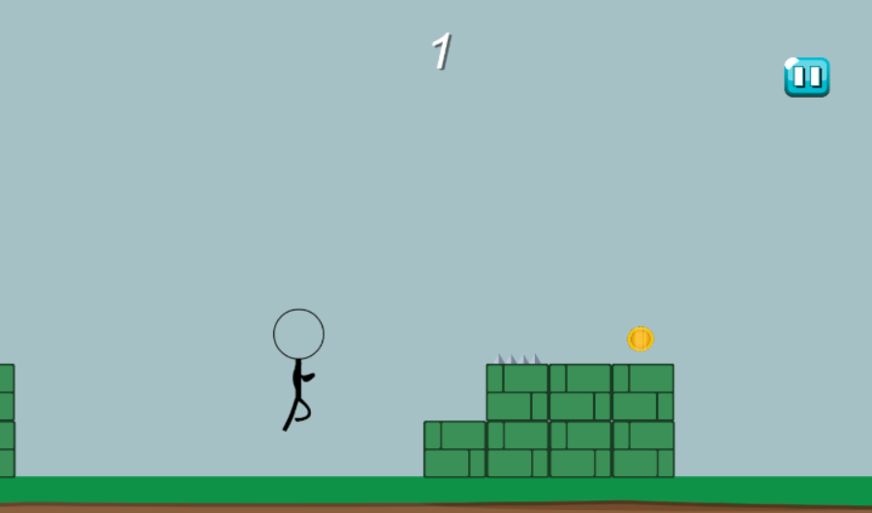
Vključitev Logičnih struktur in sistemov
Uporaba pospeškometra za skakanje glavnega junaka.

Slide 5
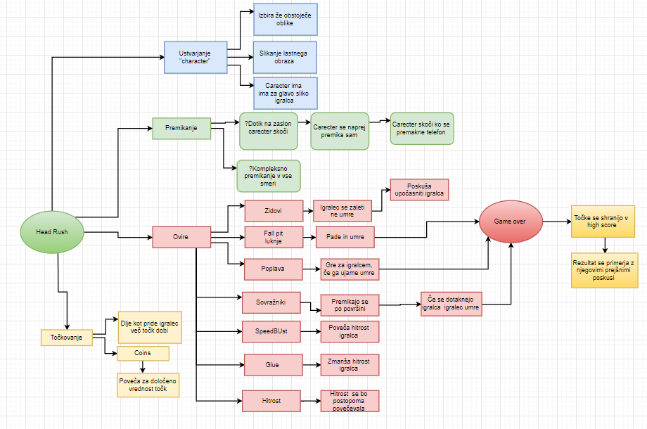
Razlike med idejo in implementacijp
Ideja

Slide 6
Video igranja

